Slide 1
Остарбайтери
підготувала:
учениця 11-Б класу
Оренбургська марина

Slide 2
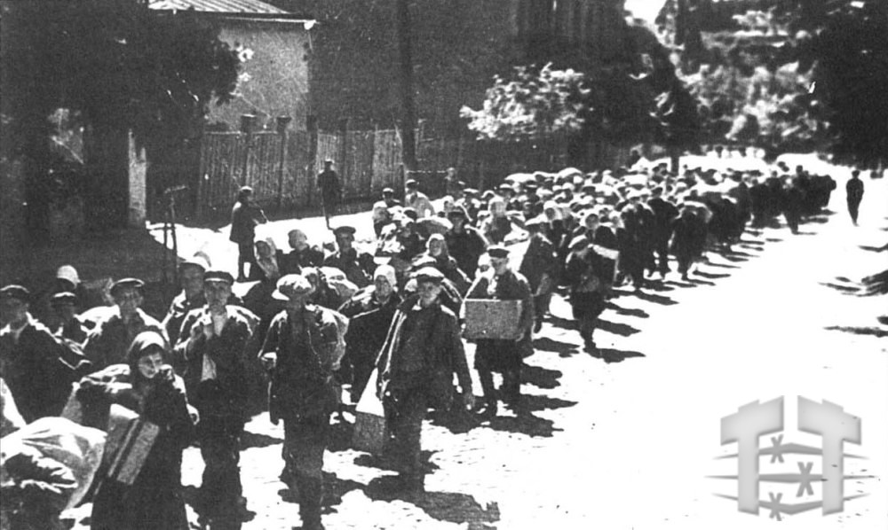
Перші українці опинилися на німецькій примусовій роботі ще влітку 1939-го. Це були мешканці окупованого угорськими військами Закарпаття, яких вивозили на роботу до Австрії. Наступними на початку вересня 1939-го потрапили до Рейху галичани – військовослужбовці польської армії, які виявилися в полоні й з часом були переведені до розряду цивільних робітників. Перші цивільні робітники з окупованої вермахтом України стали добровільно виїжджати до Німеччини ще влітку 1941-го з дистрикту «Галичина».
Кияни прямують на вул Львівську, 24 - збірний пункт для відправки в Німеччину, Київ, 1942 р.

Slide 3
Примусові депортації
До початку німецько-радянської війни нацистське керівництво не планувало використовувати в промисловості своєї країни робочу силу з окупованих територій СРСР (зокрема, й з України).Навпаки, розроблялися схеми масового винищення мільйонів місцевих мешканців (генеральний план «Ост») та німецької колонізації захоплених радянських земель. Зрив «блискавичної війни» восени 1941-го, необхідність проводити позиційні бойові дії та мобілізовувати все більше німецьких селян і робітників до армії змусили Гітлера частково змінити свої екстермінаційні плани й піти на використання трудових ресурсів з окупованих східних територій в економічних інтересах Третього Рейху.

Slide 4
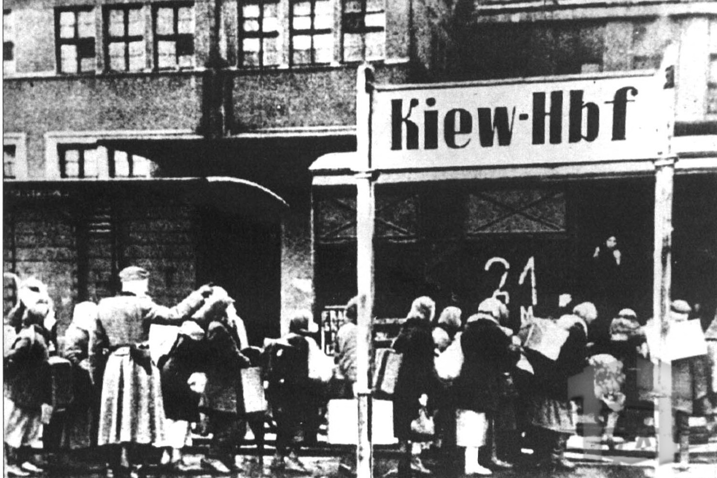
Відправка киян на роботу до Німеччини з головного вокзалу. м. Київ, 1942 р.
Спершу нацистські функціонери покладали свої надії на кілька мільйонів радянських військовополонених. Однак до кінця 1941-го з 3,5 млн червоноармійців, які потрапили в полон, унаслідок політики геноциду 60% бранців не пережило голодної зими 1941/1942-го. Відтак на захоплених територіях СРСР основні зусилля німців були спрямовані на вербування цивільних робітників.

Slide 5
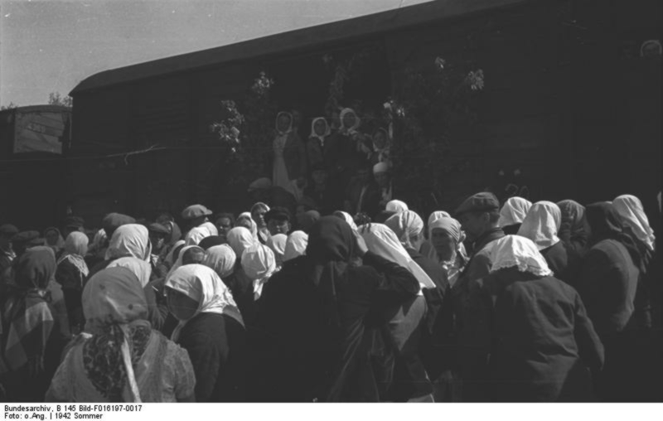
Агітаційна кампанія нацистів в Україні стартувала взимку 1942-го. Першочергове значення в ній відводилося великим містам: Харкову, Києву, Сталіному (сучасний Донецьк), Дніпропетровську. В умовах безробіття та голоду населення великих промислових центрів ставало бажаною здобиччю нацистської пропаганди.

Slide 6
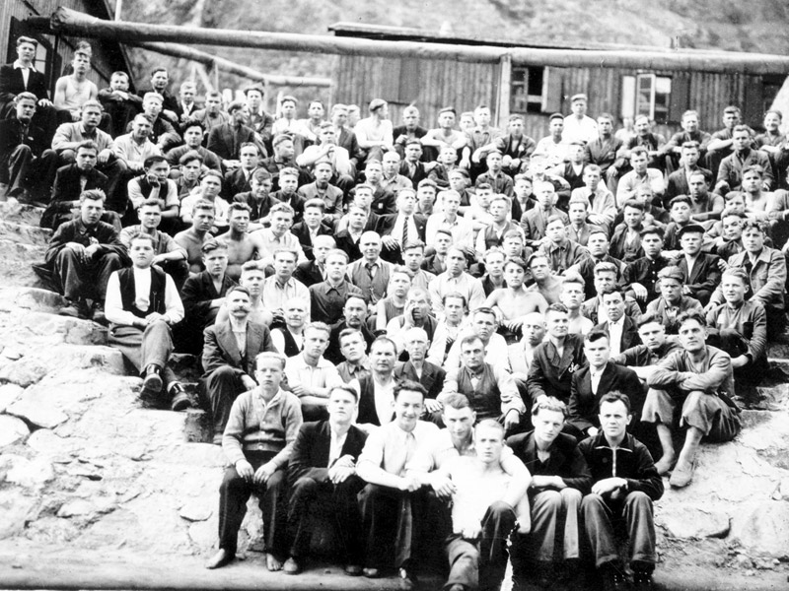
Чимало безробітних міщан, змучених голодом і безпросвітним існуванням у напівзруйнованих містах, повірили обіцянкам німецьких вербувальників. Перший ешелон із 1117 робітниками-спеціалістами вирушив із Харкова до Кельна 18 січня 1942-го, другий до Бранденбурга – 21 січня. Вивезення трудових ресурсів із Києва розпочалося 22 січня 1942-го, коли до Німеччини було відправлено 1,5 тис. осіб.

Slide 7
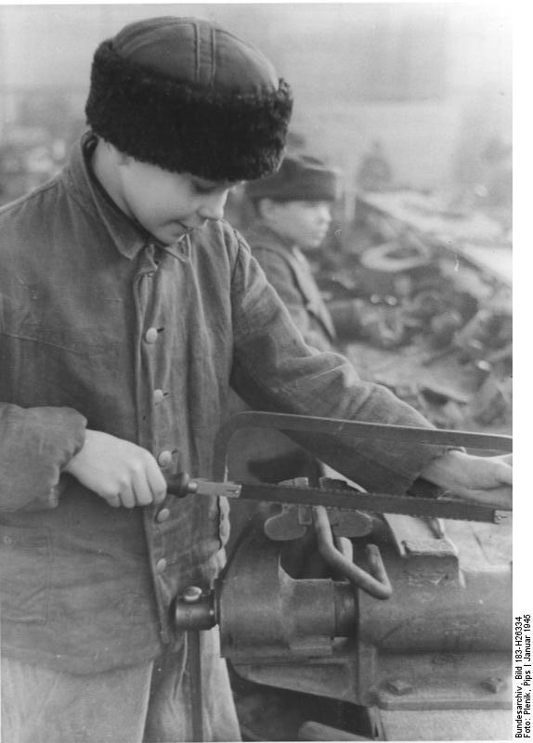
24 лютого перший потяг від’їхав зі Сталіного. Особливістю початкових німецьких трудових наборів була чітка спеціалізація робітників за професіями (перевага віддавалася чоловікам зі спеціальністю будівельників, металургів, гірників тощо), а також їхній здебільшого добровільний характер.

Slide 8
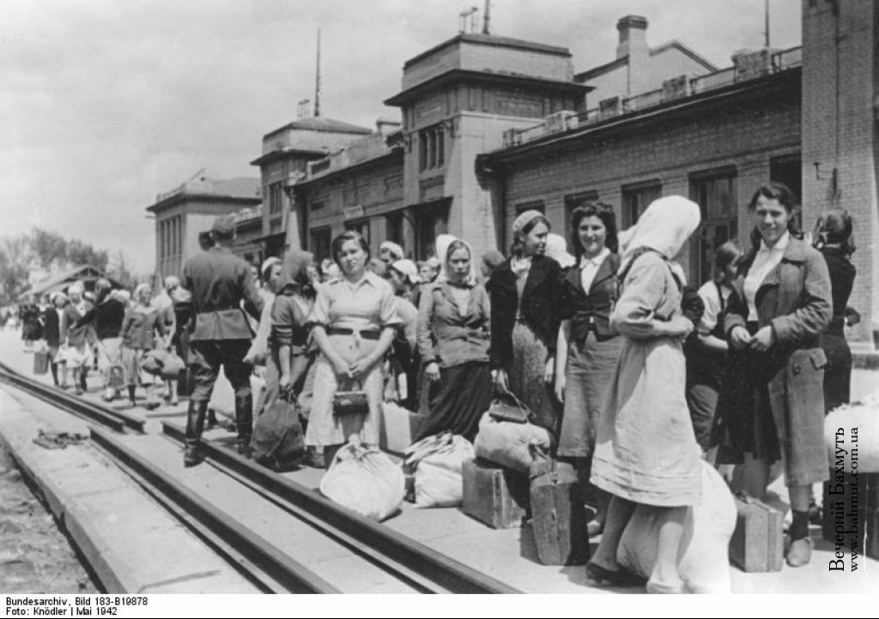
У лютому 1942 року нацистські посадовці вже вимагали доставити з України 290 тис. сільськогосподарських робітників, 30 тис. кваліфікованих спеціалістів для німецької промисловості з Києва та 50 тис. зі Сталіного. Однак потік добровольців не задовольняв дедалі більшу потребу в робочій силі, а після перших листів із «вільної Європи» взагалі припинився. Розпочалася широка акція примусового вивезення, в якій брали участь й органи місцевого управління та поліції.

Slide 9
Після запровадження в березні 1942-го посади головного уповноваженого з використання робочої сили, яку обійняв Фріц Заукель, масштаби роботи вербувальних комісій на Сході значно зросли. З весни 1942-го німці розпочали масові облави на місцеве населення із залученням до цього поліції та солдатів вермахту. Запроваджена система з обіцянок, соціального тиску і брутального терору дала їм змогу того року депортувати з окупованих східних територій понад 1 млн цивільних робітників, більшість з яких (714 тис.) були вихідцями з України.

Slide 10
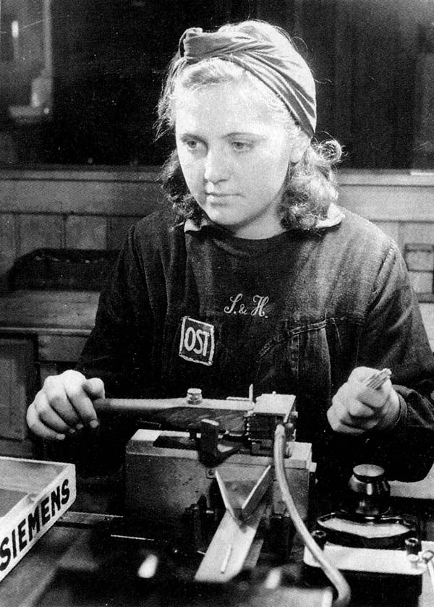
1943-й позначився для тих, хто жив в Україні, новою акцією нацистів: мобілізацією на роботи працездатного населення віком від 16 до 50 років. Про добровільність навіть у пропагандистських оголошеннях не було й мови. Відтепер це був обов’язок. Протягом 1943-го німці вивезли з України майже 1 млн 90 тис. осіб, а 1944-го додатково ще 600 тис.

Slide 11
Правове становище та умови праці
Жителі України незалежно від того, поїхали вони до Рейху добровільно чи примусово, мали однаковий соціальний і правовий статус – перебували в безправному становищі. Щоб забезпечити «чистоту німецької крові», запобігти поширенню впливу «більшовицької пропаганди» на німців і досягнути продуктивного використання вихідців зі східних окупованих територій, Головному управлінню безпеки Рейху (РСХА) було доручено розробити комплекс спеціальних документів, які регламентували б згаданий процес.

Slide 12

Один із чиновників РСХА Бернхард Баатц запропонував розпізнавальний знак для цієї багатонаціональної категорії робітників у вигляді прямокутника з літерами OST на блакитному тлі (за аналогією зі знаком для польських робітників із Генерального губернаторства, які носили літеру Р). Згодом вихідців з окупованих східних територій за цим знаком стали називати остарбайтерами, тобто східними робітниками. Не всі приїжджі з України були остарбайтерами. Галичани мали в Рейху інший правовий статус.

Slide 13
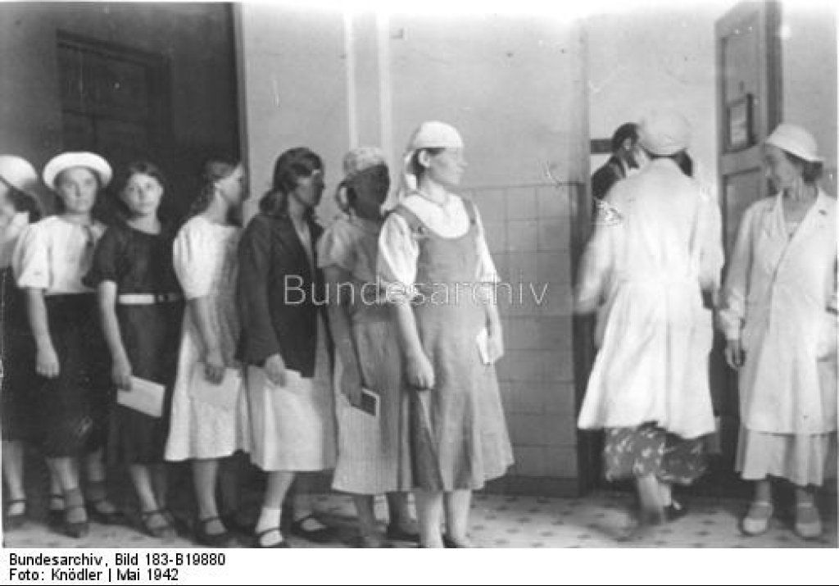
Основні положення стосовно використання праці східних робітників були викладені в так званих Указах про остарбайтерів, які підготувала спеціальна комісія РСХА і підписав Генріх Гіммлер 20 лютого 1942-го. Вони передбачали контроль над їхньою працею, пересуванням, дозвіллям і навіть статевим життям. Остарбайтерів утримували в спеціальних таборах під суворою охороною.

Slide 14
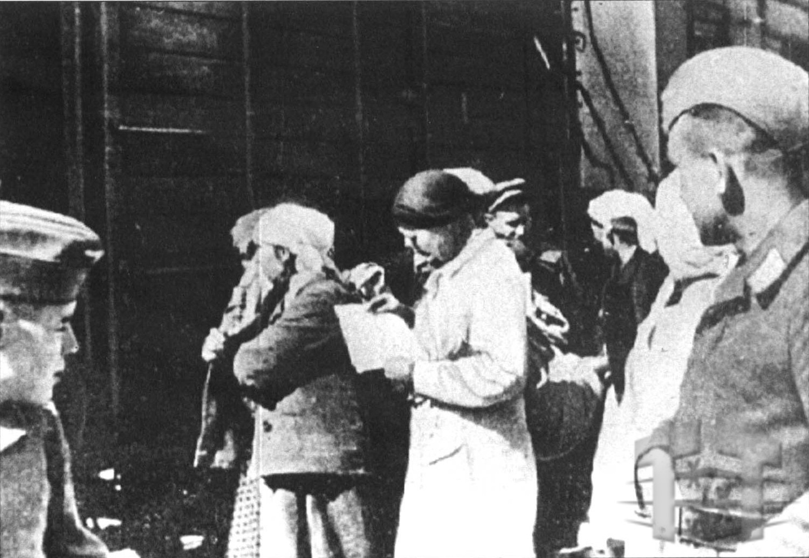
На виробництві ізолювали від німців і решти іноземних робітників, видавали кошти, що становили половину, а то й третину зарплати німця, з яких до того ж вираховували гроші на їх утримання. Норми харчування були найнижчими серед решти категорій іноземних робітників у Німеччині. Штрафні санкції за трудові та політичні провини включали широкий спектр заходів: від тілесних покарань до відправлення на кілька тижнів до штрафного чи концентраційного табору. За статеві контакти остарбайтера з німкою – смертна кара для партнера і концтабір для жінки.

Slide 15
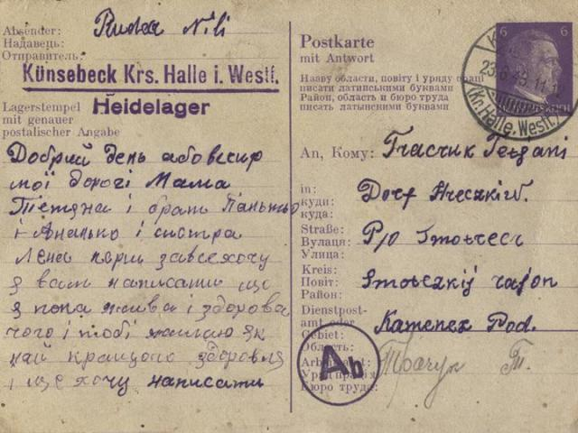
Упродовж війни законодавство щодо східних робітників змінювалося. Наприкінці 1942-го їм дозволили листуватися з рідними (надсилати дві листівки на місяць), з листопада 1943-го – виходити за межі табору з відома керівництва, наприкінці 1944-го норми харчування вихідців із Радянського Союзу були прирівняні до норм інших іноземців. Однак до завершення війни східні робітники залишалися найбільш безправною і гнобленою категорією у Третьому Рейху.

Slide 16
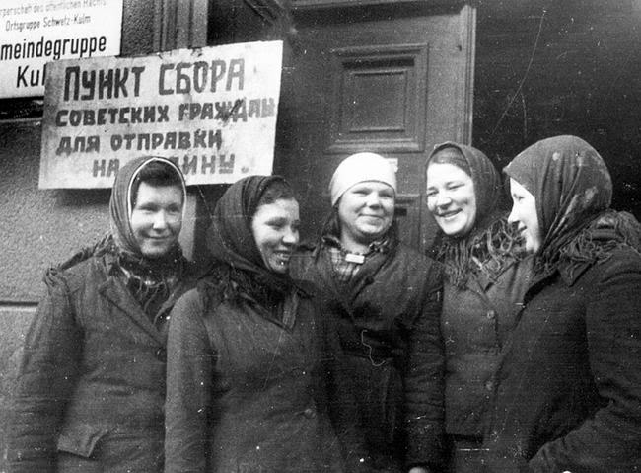
Шанси на виживання залежали значною мірою від того, куди людина потрапляла: на державне виробництво, де умови праці та побуту були найважчими, чи до сільського господаря, де було легше прохарчуватися. Третина остарбайтерів працювала в сільському господарстві, 45% – у промисловості. За статево-віковим складом поміж східних робітників був найбільший відсоток жінок (51%) і найбільша кількість неповнолітніх (майже 41% серед чоловіків і 60% серед жінок).

Slide 17
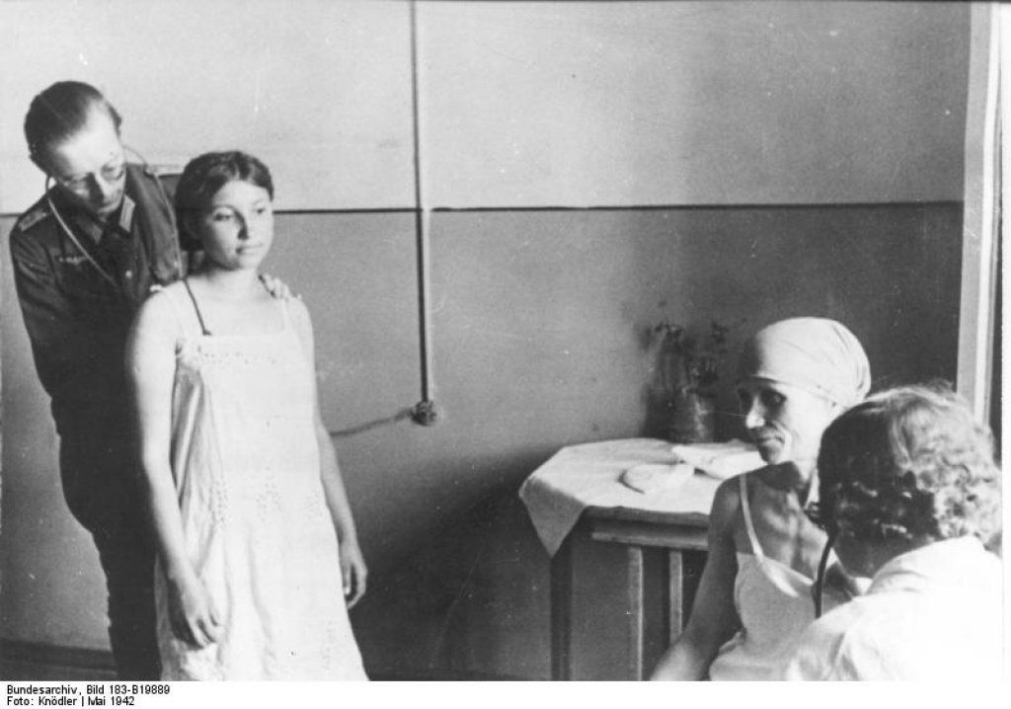
Погані умови проживання, недостатнє харчування, тяжка праця, катастрофічний санітар но-гігієнічний стан у таборах, поширення різноманітних паразитів і шкідників призводили до того, що серед остарбайтерів спостерігався найвищий відсоток (порівняно з іншими іноземцями) випадків травматизму та смертності від інфекційних хвороб і виснаження. Найбільше смертей було від туберкульозу, серцево-судинної недостатності, сухот, виробничих травм і тифу.

Slide 18
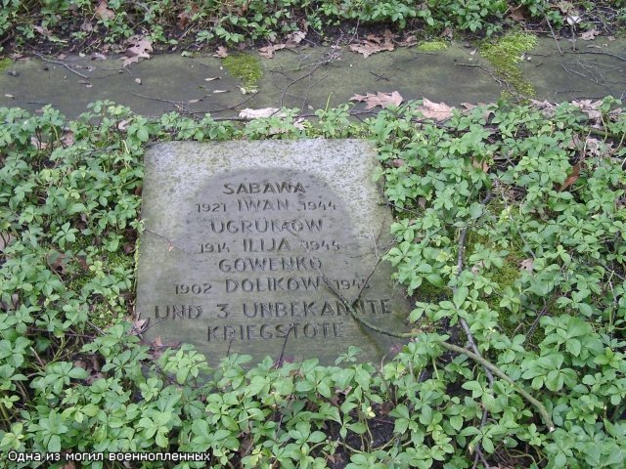
За даними статистики, середньомісячна смертність серед остарбайтерів у 1943-му сягала 1210 осіб на місяць. Однак у 1944–1945-му вона була ще вищою внаслідок бомбардування авіації союзників. За дуже обережними підрахунками, у Рейху померло від 80 до 100 тис. остарбайтерів.
Одна з могил поховання радянських військовополонених і примусових робітників на лісовому цвинтарі Ванні-Айкель в місті Херне, земля Північний Рейн-Вестфалія (Waldfriedhof Wanne-Eickel/Herne)

Slide 19
Від табору до табору, від господаря до господаря умови життя вихідців з України різнилися. Багато хто з примусових робітників зміг уже через багато років по війні розповісти про допомогу й співчуття німецьких колег по роботі, людяне ставлення до них «бауерів» (німецьких фермерів – Ред.). Для частини з них це була перша, а часом єдина поїздка не лише за кордон, а й за межі рідного села. І через колючий дріт багатьом вдалося розгледіти значно вищий рівень життя не лише звичайних німців, а й чехів, поляків, французів, своїх братів по неволі. Для декого то була можливість втекти від колишньої радянської дійсності, не повернутися до СРСР.

Slide 20
Повоєнна репатріація
Після завершення бойових дій у Європі 1945-го більшість примусових робітників зі Сходу деякий час перебували в таборах переміщених осіб у Західній Німеччині. Згідно з міжнародними угодами між союзниками по антигітлерівській коаліції, ухваленими на Кримській та Потсдамській конференціях у 1945-му, повернення (репатріацію) до СРСР було оголошено обов’язковим для всіх громадян, які до 1939-го мешкали в Країні Рад.

Slide 21
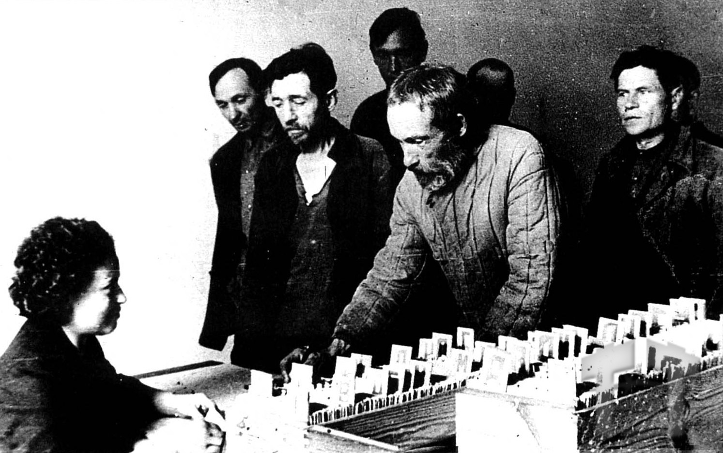
Таких із території УРСРналічувалося 1 млн 850 тис. осіб, серед яких значну частину становили колишні примусові робітники. Ті з них, хто не побажав повертатися до Радянського Союзу й зміг уникнути примусової репатріації, стали однією зі складових так званої третьої хвилі еміграції з України.
Реєстрація робітників на біржі праці. м. Київ, кінець 1941 р.

Slide 22
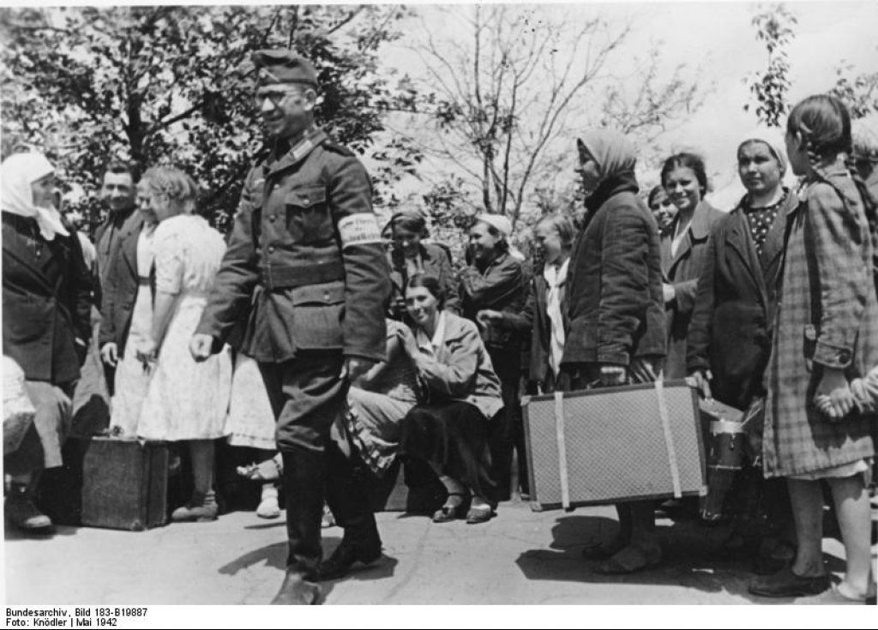
Для забезпечення повернення з-за кордону мільйонів радянських громадян у рекордні терміни було організовано сотні різноманітних таборів і пунктів на території східноєвропейських країн і в західній прикордонній смузі СРСР. На відміну від відповідних установ західних союзників, їхнім пріоритетним завданням були політична фільтрація й статистичний облік осіб, які тривалий час перебували за кордоном, а не медична та матеріальна допомога постраждалим від нацизму.

Slide 23
Більшість репатріантів проходили перевірку й фільтрацію у фронтових та армійських таборах або збірно-пересильних пунктах Наркомату оборони і перевірочно-фільтраційних пунктах НКВС, які проводили чекісти. За її результатами тільки 58% з них повернулися у свої родини до попереднього місця проживання. 19% чоловіків були мобілізовані до Червоної армії, ще 14% – до так званих трудових батальйонів, 6,5% передано в розпорядження НКВС, тобто арештовано, а 2% працювали в збірних таборах або інших радянських військових частинах за кордоном. Але й тим, кому дозволили повернутися додому, потрібно було знову пройти перевірку в органах держбезпеки, за результатами якої на кожну особу відкривали так звану фільтраційну справу.

Slide 24
Таким чином, незважаючи на декларовані радянським урядом права і свободи репатріантів, у реальному житті політичний статус цих людей фактично майже не відрізнявся від статусу кримінальних злочинців (бесіди з працівниками НКВС та НКДБ, відкриття спеціальних справ, обов’язкова реєстрація в міліції, заборона проживання в столичних містах).

Slide 25
Дякую за увагу!

